Slide 1
Для проекта «Финансовая грамотность»
Страхование
Cтоляров А.И., к.э.н

Slide 2
Что самое главное?
Понять что риски – неотъемлемая часть современной жизни и от них можно страховаться
Объяснить что дает страхование и что оно дать не может
На чем основан механизм страхования?
Понять роли отдельных участников страхового рынка
Объяснить как защищать свои права застрахованному лицу

Slide 3
В чем плюсы темы?
Про страхование очень много материалов в СМИ
Тема интересная и должна вызывать интерес
Можно организовать обсуждение острых тем
Можно провести деловые игры, разбор кейсов и конкретных ситуаций и другие интерактивные мероприятия
Существует большой объем литературы
Есть общедоступные сайты

Slide 4
Полезные сайты
http://raexpert.ru/ratings/insurance_rank/insurance_market/insurance_2015_itog/ Эксперт РА
http://www.insur-info.ru/ содержится информация о действующих страховых компаниях
www.allinsurance.ru
http://riarating.ru/insurance_companies_rankings/20160318/630014523.html РИАРейтинг о страховании
интернет-издание об «умном страховании» и страховой тематике telemazer.ru

Slide 5
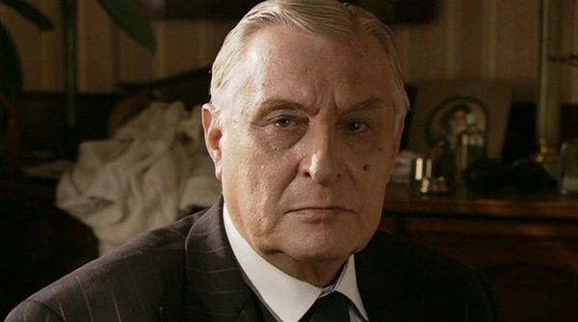
Риски? Это страшно?
Человек в своей жизни сталкивается с огромным количеством рисков – с возможностью заболеть, преждевременно умереть, попасть под действие стихии, попасть в аварию на собственном автомобиле, оказаться жертвой затопления квартиры в результате или самому оказаться виновником затопления соседской квартиры и т.п.
Да, человек смертен, но это было бы еще полбеды. Плохо то, что он иногда внезапно смертен, вот в чем фокус!

Slide 6

Есть ограничения
NB – не все риски относятся к теме страхования
И самое главное – не от всех рисков можно застраховаться

Slide 7
В чем тайна страхования?
Появляется третье лицо – страховщик, которое берет определенный риск на себя.
За это ему страхователь выплачивает страховой взнос.
В случае наступления страхового случая страховщик обязан выплатить выгодоприобретателю по страховому полису (застрахованному лицу) страховую выплату (сумму)
Термины
Страховщик
Страховой взнос
Страховой полис
Застрахованное лицо
Страхователь
Страховая выплата

Slide 8
Зачем это надо страховщику?
Почему страховщик берет на себя такую ответственность?
На основании статистики страховых случае он может оценить вероятность наступления страхового случая
В случае если статистики нет или она «врет» – у страховщика возникают риски
Пример – ОСАГО И ДСАГО
Не всегда можно реально оценить риски
Все течет, все меняется

Slide 9
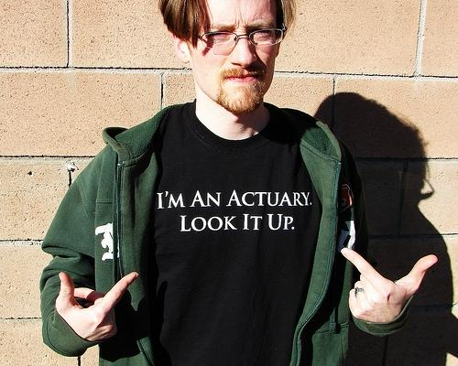
В чем суть страхования?
Специалисты страховой компании оценивают вероятность наступления тех или иных страховых событий
В случае наличия статистики можно оценить вероятность наступления события
В случае если страховой случай не произошел деньги обратно не возвращаются
Термины
Актуарии и андеррайтеры

Slide 10
В чем сложность?
Важно правильно оценить вероятность страхового события
В этом случае страховой бизнес устойчив
Можно обратиться к услугам перестрахования (перестраховщик)
Уоррен Баффет считает страховой бизнес самым привлекательным видом инвестиций

Slide 11
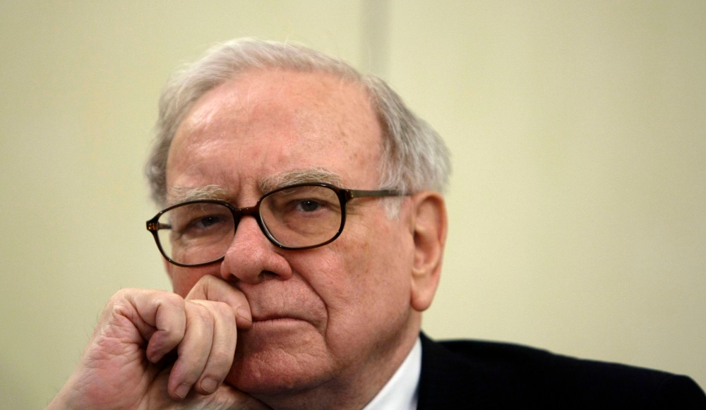
Но всегда ли это так?
Иногда ошибаются актуарии и андеррайтеры и Баффеты
На рынками появляется «черный лебедь»

Slide 12
Механизм страхования
Страховые резервы используются для страховых выплат в случае наступления страховых событий
Оставшиеся после выплат cуммы используются для покрытия затрат страховщика
После чего может образовываться прибыль страховщика

Slide 13
Страховые активы
До наступления страхового события страховые резервы могут инвестироваться в определенные активы для того чтобы происходил их прирост
Но эти активы должны отвечать требованиям ликвидности и надежности
В развитой экономике страховые резервы служат источником инвестиций для национальной экономик

Slide 15
На 3 квартал 2016 года. Активы – 1,8 трлн. рублей

Slide 16
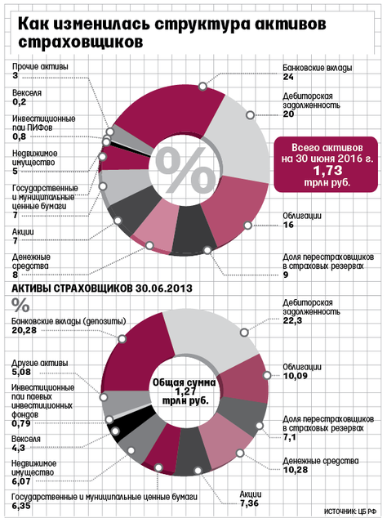

Slide 17
Участники схемы страхования
Страховщик
Застрахованное лицо
Страхователь
Страховой агент
Страховой брокер
Регулятор
Застрахованное лицо и страхователь могут совпадать, а могут и не совпадать
В качестве страхователя могут выступать государственные органы, юридические лица-предприятия, физические лица
Главное – чтобы страхователь оплатил в определенный срок страховой взнос и указал четко застрахованное лицо

Slide 18
Страховщики
Страховщик – юридическое лицо, которое имеет лицензию на оказание страховой деятельности по определенному виду страхования. Регулятор – ЦБ Информация о страховщиках содержится на сайте ЦБ
http://www.cbr.ru/finmarkets/?PrtId=sv_insurance
На июнь 2016 года в реестре было 423 компания (страховых -280, страховые и перестраховочные брокеры- 128, общества взаимного страхования – 11, перестраховочные общества – 4). На 1 января 2016 года в реестре было 478 компаний
с середины 2013 г. число страховщиков сократилось с 443 до 257 компаний

Slide 19
Национальная перестраховочная компания
С января 2017 г. страховщики не смогут отказать перестраховщику в сотрудничестве: в соответствии с законом об НПК компании обязаны передать ей 10% рисков по договорам перестрахования в отношении объектов, которые находятся под действием международных санкций, и НПК обязана их принять. По другим рискам согласно закону страховщики обязаны предложить ей перестраховать 10%, однако НПК может выбрать, принимать ли на себя такие риски и сокращать ли принимаемую в перестрахование долю.

Slide 22
Число страховых компаний

Slide 23
Уровень концентрации по страховому рынку

Slide 24
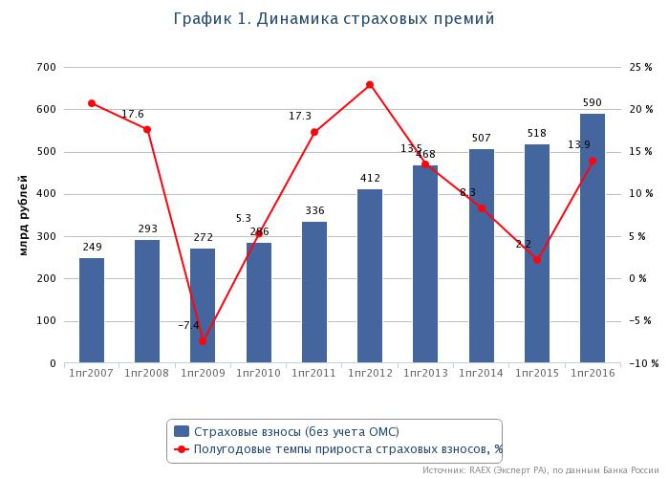
Источник:Эксперт РА

Slide 25
В 2016 рынок вырос

Slide 26
Без учета страхования жизни

Slide 27
Квартальная динамика различных видов страхования

Slide 28
Прирост взносов в абсолютном выражении

Slide 29
Что надо знать о страховой компании?
У нее должна быть лицензия на страховую деятельность
Она должна быть в реестре Центрального банка
Лицензия бессрочна
В ее отношении не должно быть возбуждено дело о банкротстве
Информация о деятельность страховой организации должна быть прозрачна
Должен быть сайт
Попытаться узнать историю страховой компании и ее взаимоотношений с клиентами

Slide 30
Критерии надежности
Экономически обоснованные тарифы
Собственные средства
Перестрахование
Рейтинги страховых компаний (Эксперт РА, Русрейтинг)

Slide 31
Что еще важно?
Соблюдение норматива соотношения между активами и принятыми обязательствами
NB
Страховые премии + Доход от инвестирования ≥ Выплаты + Расходы

Slide 32
Новые правила надзора
Консолидированный надзор
Коэффициенты для контроля за устойчивостью всей страховой группы
Новые стандарты бухгалтерского учета с 2017 года

Slide 33
Виды страхования
Личное страхование
Имущественное страхование
Страхование ответственности
Коммерческое
Социальное

Slide 34
Личное страхование
Медицинское страхование (обязательное и добровольное)
Страхование медицинских расходов при поездке за границу
Страхование от несчастных случаев
Страхование жизни
Страхование пенсии на случай потери кормильца
Страхование пенсии по возрасту
Страхование на случай болезни
Страхование детей и престарелых родителей (от несчастных случаев0

Slide 35
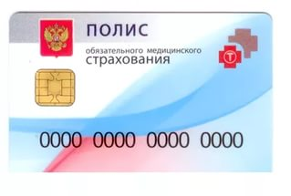
Медицинское страхование. В чем отличия ОМС и ДМС?
Обязательное медицинское страхование
(ОМС)
Добровольное медицинское страхование
(ДМС)

Slide 36
ОМС
Страхователем в данном случае выступают государственные органы или предприятия (5,1%)
Федеральный Фонд Обязательного Медицинского страхования
146 млн. застрахованных лиц, 54 страховых организации, 8501 медицинских организаций
http://www.ffoms.ru/
На основании перечисленных взносов застрахованному лицу выдается страховой полис ОМС
В соответствии с полисом медицинские учреждения оказывают помощь
Федеральный закон от 29.11.2010 № 326-ФЗ «Об обязательном медицинском страховании в Российской Федерации»

Slide 37
Проблемы ОМС
Повышение страхового взноса с 5, 1 до 5,9%
2019 – от 182 до 190 млрд. рублей
Вариант – пусть платят неработающие? (85, 5 млн. человек)
Не хватает на повышение зарплат медикам – около 0,5 трлн руб. на три года: 70,7 млрд руб. в 2017 г., 196,6 млрд в 2018 г. и 219,5 млрд в 2019 г.
В бюджет ФОМС – дыра
Где деньги, Зин?

Slide 38
ДМС
В этом случае страхователем выступает или физическое лицо (застрахованное лицо или иное) или предприятие, которое перечисляет страховой взнос страховой компании
Страховая компания заключает договор с медицинским учреждением, которое оказывает помощь застрахованное лицу в соответствии с указанными страховыми случаями (что включает в себя страховой полис)
В 2015 году собрано 128, 9 млрд. рублей

Slide 39
От чего зависит полис ДМС
Выбор страховой компании
Медицинское учреждение
Выбор услуг (страховые случаи)
Страховая сумма

Slide 40
Какие права есть у страхователя
Участвовать во всех видах медицинского страхования
Свободный выбор страховой компании и врача
Контроль за выполнением условий договора медицинского страхования

Slide 41
В мире
Life -insurance
Non-life insurnace

Slide 42
Страхование жизни
Страхование жизни на случай смерти (пожизненное или срочное)
Страхование на дожитие до определенного возраста
Смешанное страхование
Страхование пенсий

Slide 43
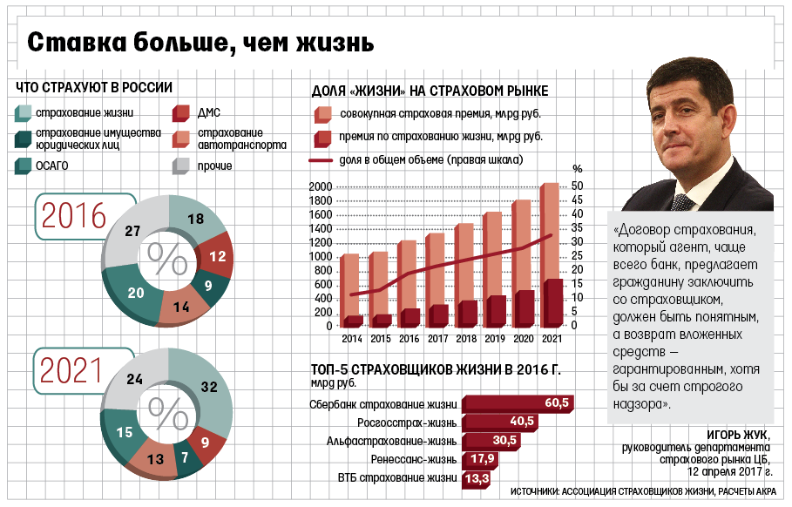
Самый растущий сегмент

Slide 44
Инвестиционное страхование жизни
Половина сборов на инвестиционное страхование жизни
Гарантия возврата основной суммы долга, по дополнительному доходу гарантий нет
Часть на покрытие риска смерти, расходов и управление
Есть продукты с выплатой купонов
Типичная сумма инвестиций клиентов – 400 000 руб. («РГС жизнь», «Уралсиб жизнь»), 1,6 млн руб. («Ингосстрах-жизнь»), 2,2 млн руб. («Сбербанк первый»)
Помимо сохранности вложенной суммы клиенты страховщиков могут получить дополнительный бонус – налоговый вычет до 120 000 руб. на взносы по долгосрочному страхованию жизни (вернуть из бюджета до 15 600 руб. уплаченного НДФЛ). Но этот вычет распространяется только на договоры ИСЖ сроком от пяти лет.

Slide 45
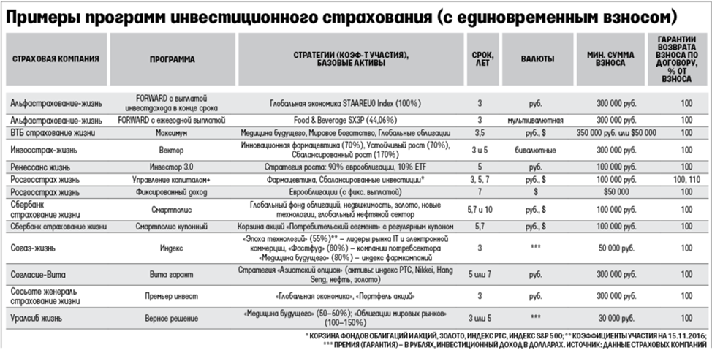
Примеры программ инвестиционного страхования

Slide 46
Имущественное страхование
В основе имущественного страхования лежит возмещение за премию ущерба, нанесенного имуществу или имущественным интересам застрахованного лица или выгодоприобретателя
Страхование подсобных помещений и построек граждан
Страхование квартир
Страхование внутренней отделки квартир
Страхование средств личного автотранспорта

Slide 47
Виды имущественного страхования
Страхование имущества от огня и других опасностей (огневое страхование)
Страхование имущества от других опасностей должно четко быть описано в страховом договоре (есть страхование квартир и внутренней отделки)
Страхование средств автотранспорта и иных видов транспорта

Slide 48

Страхование квартиры
Возгорание и взрыв бытового газа.
Залив помещений соседями или вследствие неисправного водоснабжения..
Противоправные посягательства на имущество (кражи с проникновением в жилище, грабеж
Нарушение третьими лицами правил эксплуатации недвижимости, повлекшее неблагоприятные последствия..
Иные риски. К их числу относятся стихийные бедствия, диверсии, терроризм или падение летающих объектов.
Предложение Минфина – внести положение о чрезвычайных обстоятельствах

Slide 49
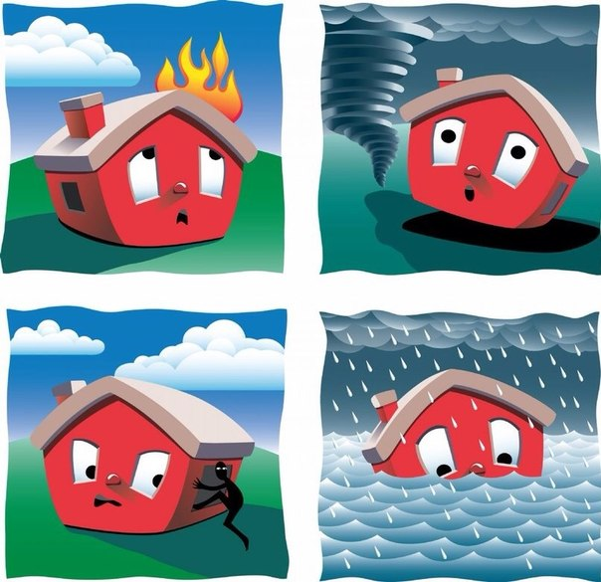
Страхование строений
Постоянно живут или нет
Есть ли система охраны
В каком состоянии

Slide 50
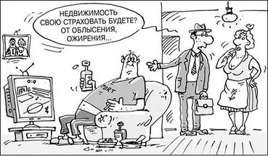
Страхование титула
Риски, связанные с утратой права собственности
Рыночная стоимость
История квартиры
Сроки

Slide 51

КАСКО
Добровольное страхование автомобилей на случай причинения ущерба и угона
Не является обязательным
В 2015 году собрано 187, 237 млрд. рублей (на 15% ниже предущего)
Тариф зависит от марки, технического состояния, опыта водителя, его истории

Slide 52
От чего зависит размер страхового взноса? (На примере КАСКО)
Марки машины (угоняемая или нет)
Технического состояния
Возраст (оценивается страховая стоимость)
Место хранения (наличие гаража, охраняемая стоянка)
История водителя
Его стаж
Один в страховке или нет
Возраст
Пол
Информация о ДТП

Slide 53
Как можно снизить стоимость тарифа
Отказаться от дополнительных услуг
Франшиза (условная и безусловная)
Застраховаться на меньшую сумму

Slide 54
Кроме размера тарифа…
Надо оценить насколько удобны услуги компании?
В случае КАСКО – как связываться со страховой компанией, есть ли услуга страхового комиссара, где можно пройти ремонт и т.п.
Стоят ли эти дополнительные услуги денег?
И самый главный вопрос – платит ли страховая компания?
Есть ли у компании лицензия?
Что о ней известно (СМИ, интернет)?

Slide 55

Cтрахование ответственности
Страхование ответственности владельцев личного автотранспорта
Страхование гражданской ответственности авиалайнеров за перевозку пассажиров
Страхование ответственности транспортных предприятия

Slide 56
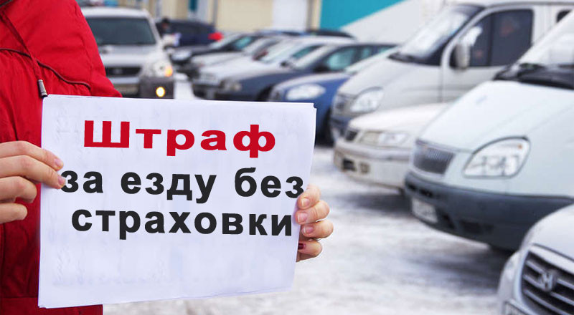
ОСАГО
Страхование гражданской ответственности владельцев личного автотранспорта
Является обязательным видом страхования
Передвижение на автомобиле без ОСАГО запрещено
Компенсационные выплаты
Проблемы с автоюристами

Slide 57
Караул (взносы и выплаты по ОСАГО)

Slide 58
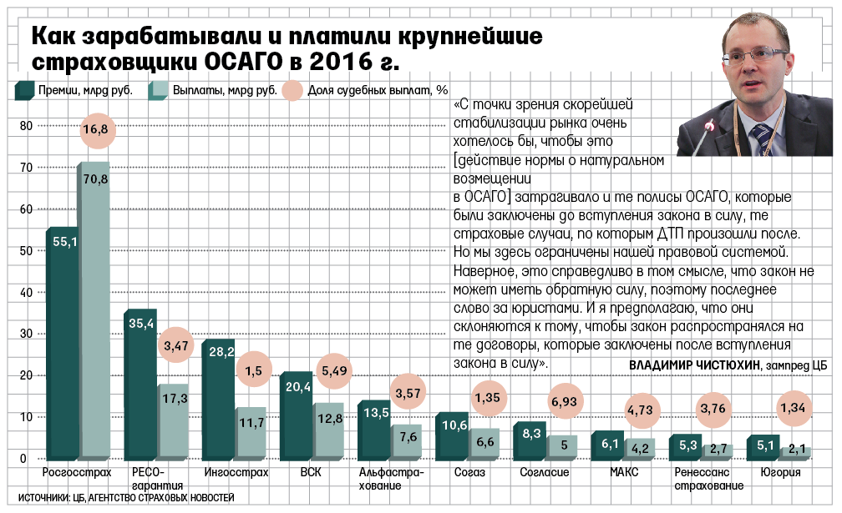
Премии и выплаты

Slide 59
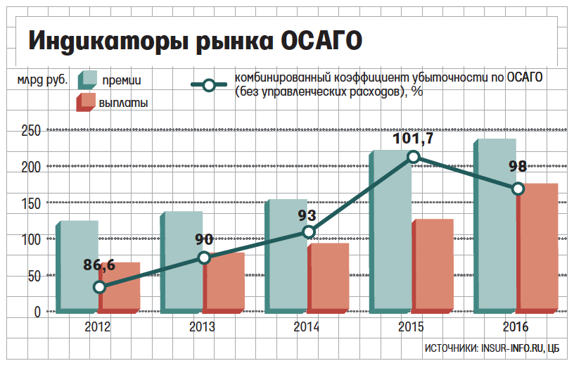
Что с ККУ? Полное КУ-КУ

Slide 60
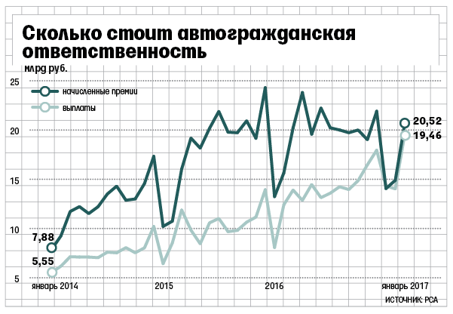
Страшно?

Slide 61
ОСАГО
По имуществу (по железу) максимальная выплата до 400 000 рублей.
По жизни и здоровью максимум до 500 000 рублей.
С 1 апреля 2015 года
ФЗ -40 от 25 апреля 2002 года
ОБ ОБЯЗАТЕЛЬНОМ СТРАХОВАНИИ ГРАЖДАНСКОЙ
ОТВЕТСТВЕННОСТИ ВЛАДЕЛЬЦЕВ ТРАНСПОРТНЫХ СРЕДСТВ

Slide 62
Страховой взнос по ОСАГО
Объект страховки
Регион, в котором будет эксплуатироваться данное транспортное средство
Срок страхования ТС
Количество водителей.
Мощность двигателя
Осуществлялось ли ОСАГО по этой машине
Период использования ТС в году
Информация о ДТП

Slide 63

Проблемы ОСАГО
Вопросы – должны ли осматривать машины только страховые компании или независимые эксперты?
«Автоюристы» против страховых компаний
В суде часто встают на сторону автоюристов
В итоге для страховых компаний растет убыточность и они прекращают выдачу полисов ОСАГО (где-то возникают очереди)

Slide 64
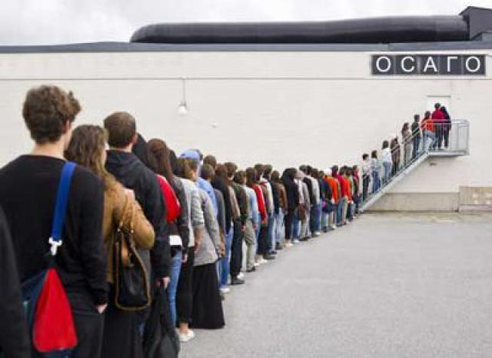
Что делают страховые компании?
Многие страховые стали отказываться от ОСАГО (Уралсиб)
Другие сокращают свою долю («Росгосстрах» – лидер рынка ОСАГО за первое сократил долю с 35,2% в начале 2016 до 20%)
Только в одном флаконе с КАСКО

Slide 65
На чью мельницу льют воду?
По информации РСА, в 2015 году более 10 млрд руб. осели в карманах автоюристов
Предложение – лишать лицензии недобросовестных экспертов если есть 2 и более нарушений
Межведомственная аттестационная комиссия (МАК) Минтранса
ЦБ – в 30 регионах убыточность более 150%
Хорошо это или плохо?

Slide 66
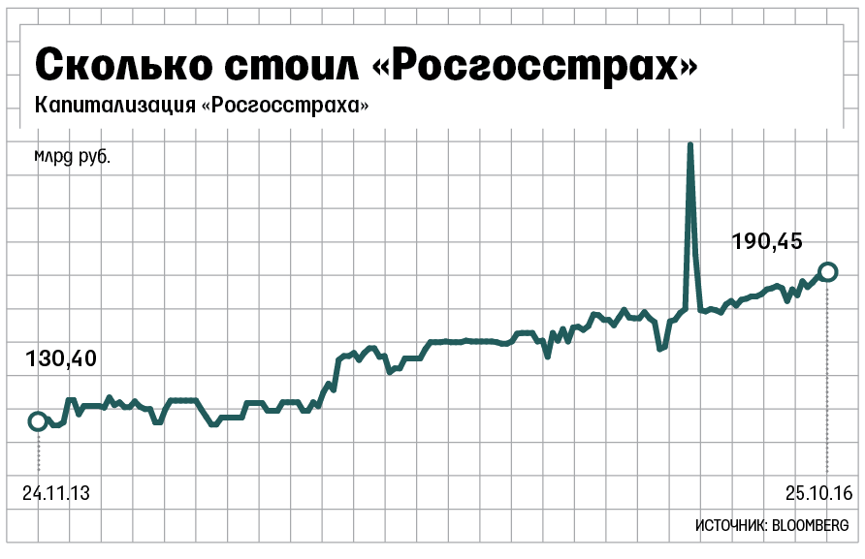
Несчастье помогло
Росгорстрах готов провести IPO
40 копеек – 46,5 млрд. рублей
15, 5 млрд. рублей убытка по ОСАГО в 1 полугодии 2016 года

Slide 67
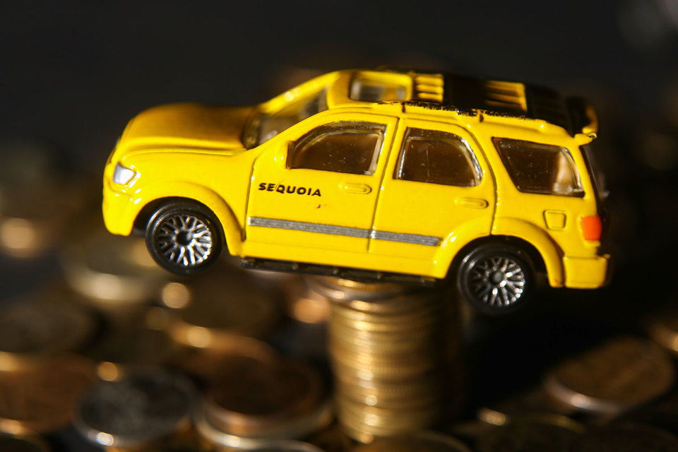
ДСАГО
Расширение гражданской ответственности, если величина убытка превышает лимит, установленный ОСАГО
«Зеленая карта»

Slide 68
Поправки к закону
Приоритет натурального возмещения
Запрет использования бывших в употреблении деталей
Дорога до сервиса от места ДТП либо места жительства потерпевшего (по его выбору) не должна превышать 50 км, автомобили младше двух лет нужно ремонтировать только на сертифицированных сервисах.
Деньги страхователь может получить, если автомобиль погиб полностью; если цена ремонта выше страховой суммы либо максимума по европротоколу; если повреждено иное имущество; по письменному соглашению со страховщиком; при последствиях ДТП, требующих значительных затрат (смерть, причинение тяжкого вреда или вреда средней тяжести). Если у страховщика отозвана лицензия либо его банкротят, выплата будет без учета износа деталей

Slide 69
Дальше?
Регулировать тарифы по ДСАГО – введение три видов страховок
Увеличение выплат по европротоколу ( в 1 полугодии 29,1% всез обращений)
Отказаться от мощности двигателя как критерия
Многолетние полисы?
Введение коэффициентов за нарушение правил дорожного движения

Slide 70
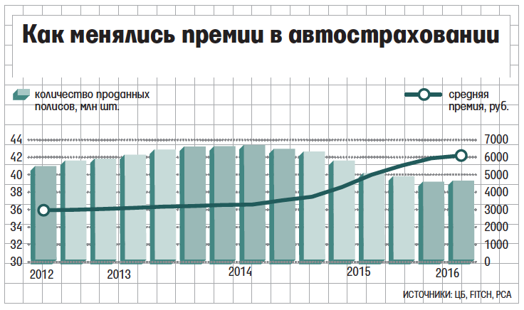
Чего хотят страховщики?
Максимум – либерализации тарифов
Минимум – натурального возмещения

Slide 71
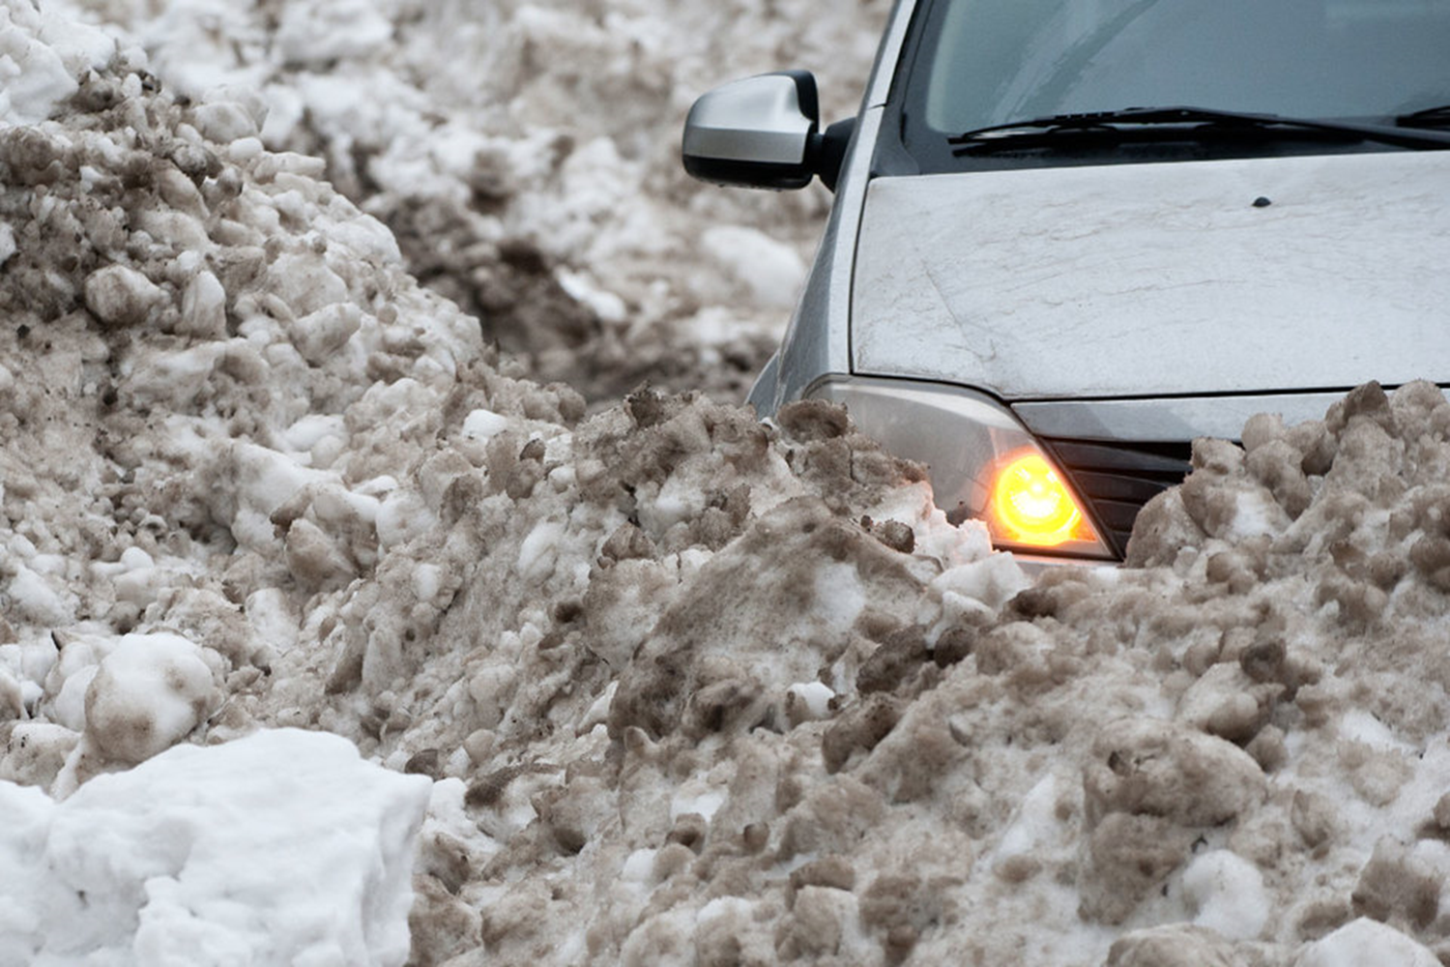
Что еще?
Минфин – цена полиса должна зависеть от водителя, а не от машины
Коэффициенты профессиональной компетентности
Реформирование систему бонус-малус
Расширение покрытия
Стразовые брокеры просят представлять интересы страхователя и страховщика одновременно
Электронный полис за полчаса
QR код и подпись – новые бланки

Slide 72
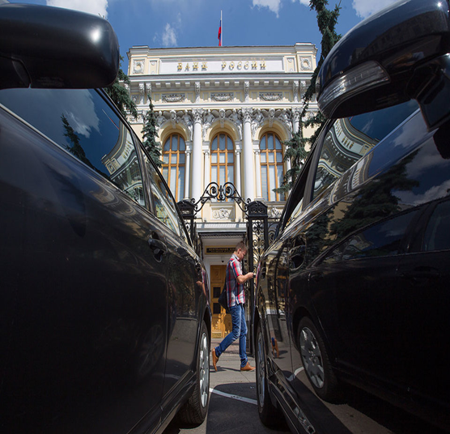
Где можно найти информацию?
http://www.autoins.ru/ru/index.wbp
Российский союз автостраховщиков

Slide 73
По данным Центрального банка
Динамика активов страховых компаний к концу 2016 года превысила 1, 8 трлн. рублей
На обязательное страхование пришлось 24% (самая большая часть приходится на ОСАГО), на добровольное 76% (лидируют АвтоКАСКО, ДМС , страхование имущества юридических лиц)

Slide 74
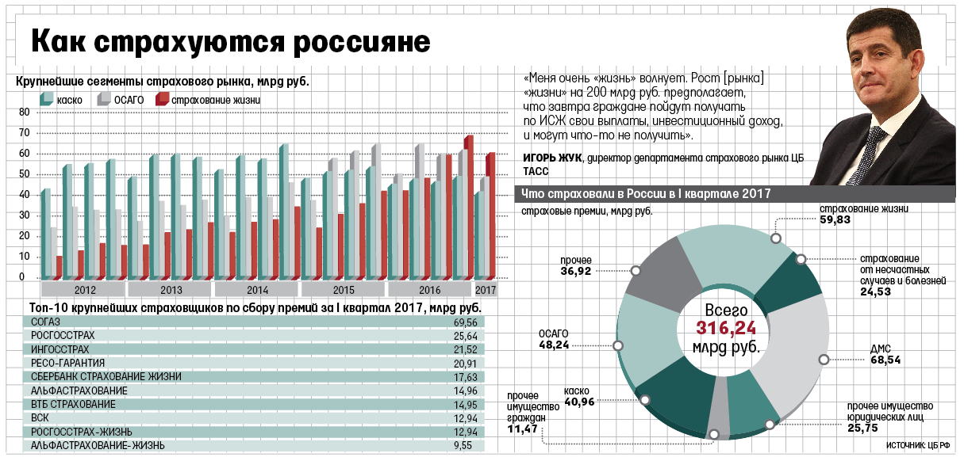
За 1 квартал 2017 года

Slide 75
Правила страхования
Виды договоров страхования, предметы и объекты страхования, договор в письменной форме
Перечень страховых рисков
Срок страхования
Страховая премия и страховой тариф
Порядок заключения и действия договора страхования
Взаимоотношения сторон при наступлении страхового случая
Порядок рассмотрения спорных вопросов

Slide 76
Требования к договору страхования
Существенные условия (страховое событие, территория, объект страхования, страховая сумма, порядок и сроки выплаты страхового возмещения, период ответственности страховщика, размер и порядок уплаты страховой премии, порядок внесения изменений в договор, порядок урегулирования споров между сторонами)

Slide 77
Перечень исключений
Военные действия
Гражданская война
Применение ядерного оружия
Форс-мажор
Управление лицом, не вписанным в полис
Если страхователь скрылся с места ДТП
Нарушение правил эксплуатации транспортного средства
Эксплуатация неисправного транспортного средства
на примере КАСКО

Slide 78
Когда страховщик может отказаться от исполнения
Неправильные сведения в договоре
Изменения в страховом риске
Не предоставление документов
Не извещение страховщика

Slide 79
Что страхователь должен знать о страховом полисе
Срок действия страхового полиса
Страховщик, его координаты, лицензия
Страхователь, выгодоприобретатель по страховому полису
Сведения об объекте страхования
Страховые риски
Территория страхования
Страховая сумма ( не путать со страховыми выплатами) (агрегатная или неагрегатная выплата)

Slide 80
Страхователь и страхование
Страхователь должен знать свои права
В случае отказа в выполнении условий страхователь имеет права обратиться в страховую компанию,
В случае занижения суммы выплат имеет права обратиться к независимой экспертизе
Закон РФ от 07.02.1992 г. № 2300-1 «О защите прав потребителей» (действует в редакции от 28.07.2012 г. № 133-ФЗ).

Slide 81
Что должен знать ученик о страховании?
Нужно четко оценить потенциальные риски
Понять что дает страхование того или иного риска
Посчитать возможные затраты на страхование
Выбрать надежную и удобную страховую компанию
Заключить договор страхования, внимательно его прочитав и понять порядок действия застрахованного лица и страховой компании

Slide 82
В случае наступления страхового случая
Действовать в соответствии с Правилами страхования
Получить страховое возмещение
В случае невыплаты страхового возмещения и или неполной его выплаты отстаивать свои права

Slide 83
Логика изложения материала
Как учесть разную степень подготовки слушателей?
Тема страхования рассматривается в УМК для разных возрастных групп и категорий
Это надо учитывать при логике изложения материала
Есть варианты для темы в инвариантных модулях
Можно учесть специфику в математических классах, юридических классах

Slide 84
Логика изложения
Вначале необходимо дать понятие страхование
Выделить его виды (три поросенка)
Объяснить механизм страхования
Основные понятия – виды страхования
Страховая стоимость, страховой взнос, страховая выплата
Страхователь и застрахованное лицо
Страховая компания, страховой брокер и страховой агент

Slide 85
Далее
Далее участники, их интересы
Конфликты интересов
Актуарные расчеты
Информация о страховой компании
Алгоритм поведения застрахованного лица
Зашита интересов застрахованного лица

Slide 86
Методические приемы
Деловые игры (страховая компания – страхователь – застрахованное лицо) (ОСАГО)
Можно увеличить число участников
Разбор конкретных ситуаций, связанных со страхованием
Разбор кейсов (материалы в периодических изданиях, на отмеченных сайтах)

Slide 87
Специализированные классы
Юридический профиль
Разбор конкретных ситуаций и их юридическая интерпретация
Экономические и математические классы
Теория вероятностей
Актуарные расчеты

Slide 88
Спасибо за внимание!

